Slide 1
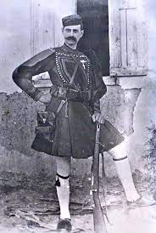
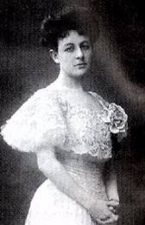
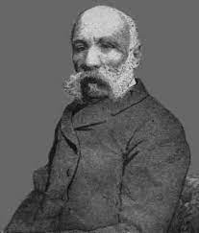
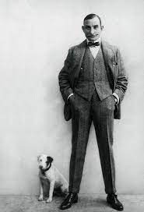
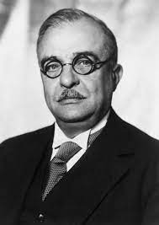
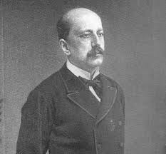
Σπουδαίοι Δημότες Της Κηφισιάς

Slide 2
Εισαγωγή
Η Κηφισιάς είναι μια όμορφη περιοχή και έχει πολλούς σπουδαίους δημότες και κάποιους από αυτούς θα τους αναλύσουμε σήμερα οι οποίοι είναι οι: η Πηνελόπη Δέλτα, ο Αντώνης Μπενάκης, Θεόδωρος Δηλιγιάννης, Χαρίλαος Τρικούπης, Παύλος Μελάς, Ιωάννης Μεταξάς.

Slide 3
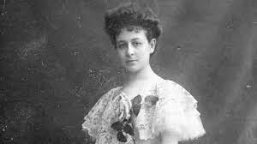
Πηνελόπη Δέλτα
Η Πηνελόπη Δέλτα ήταν μία Ελληνίδα και ίσως η σημαντικότερη γυναικεία φυσιογνωμία στις κρίσιμες για τον Ελληνισμό πρώτες δεκαετίες του εικοστού αιώνα.
Η Πηνελόπη Δέλτα γεννήθηκε 24 Απριλίου 1874 και αυτοκτόνησε καθώς είχε προβλήματα με την υγεία της και όταν έμαθε την είδηση πως μπήκαν οι Γερμανοί στην Αθήνα πείρε την απόφαση να δώσει τέλος στη ζωή της στις 2 Μαϊου το 1941.
Επίσης η Πηνελόπη Δέλτα είναι κυρίως γνωστή για τα μυθιστορήματά της και μερικά από αυτά είναι: Στα μυστικά του βάλτου, Παραμύθι χωρίς όνομα, Μάγκας και Τρελαντώνης.

Slide 4
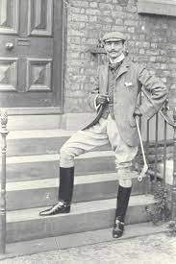
Αντώνης Μπενάκης
Ο Αντώνης Μπενάκης ήταν επιχειρηματίας, εθνικός ευεργέτης, πολιτικός και ιδρυτής του Μουσείου Μπενάκη. Ήταν επίσης αδερφός της Πηνελόπης Δέλτα η οποία έχει γράψει ένα γνωστό βιβλίο τον Τρελαντώνη που είναι βασισμένο στα παιδικά του χρόνια. Γεννήθηκε το 1873 και απεβίωσε στις 31 Μαϊου το 1954. Τη διοίκηση του οικογενειακού εμπορικού οίκου την ανέλαβε ο Αντώνης Μπενάκης από το 1911-1926. Παράλληλα ανέλαβε για μικρό χρονικό διάστημα υπουργός οικονομικών στη κυβέρνηση του Βενιζέλου. Κατά τη διάρκεια της ζωής του έκανε πολλές δωρεές μεταξύ των οποίων αρκετές προς την ελληνική κοινότητα και τον πανελλήνιο σύλλογο Αλεξάνδρειας του οποίου ήτανε και πρόεδρος

Slide 5
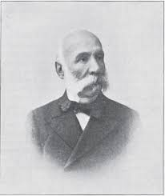
Θεόδωρος Δηλιγιάννης
Ο Θεόδωρος Δηλιγιάννης ήταν Έλληνας νομικός και πολιτικός, βουλευτής, υπουργός σε αρκετές κυβερνήσεις και 5 φορές πρωθυπουργός της Ελλάδας.
Γεννήθηκε τον Ιανουάριο του 1820 και δολοφονήθηκε στις 31 Μαΐου το 1905

Slide 6
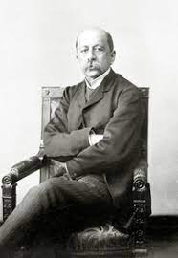
Χαρίλαος Τρικούπης
Ο Χαρίλαος Τρικούπης ήταν Έλληνας διπλωμάτης, πολιτικός και πρωθυπουργός. Ο Τρικούπη ήταν πολιτικός στην Ελλάδα επί 19 χρόνια από το 1875-1894. Έγινε πρωθυπουργός συνολικά 7 φορές και κυβέρνησε την χώρα για σχεδόν 10 χρόνια.
Επιπρόσθετα ένας δρόμος η Χαριλάου Τρικούπη είναι ονομασμένος από το όνομα του.
Γεννήθηκε 11 Ιουλίου του 1832 και πέθανε 30 Μαρτίου του 1896.

Slide 7
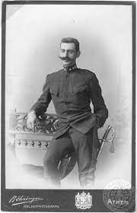
Παύλος Μελάς
Ο Παύλος Μελάς ήταν Έλληνας στρατιωτικός, αξιωματικός πυροβολικού του Ελληνικού στρατού.
Γεννήθηκε στη Μασσαλία στις 29 Μαρτίου του 1870 αλλά μετακόμισε στην Αθήνα 4 χρόνια αργότερα και άφησε την τελευταία του ανάσα στις 13 Οκτωβρίου το 1904.
Φοίτησε στη σχολή Ευελπίδων και παντρεύτηκε την Ναταλία Δραγούμη. Στην Εθνική Εταιρεία ο Μέλας ήταν δραστήριο μέλος μίας μυστικής οργάνωσης που είχε σκοπό την ενδυνάμωση του Εθνικού φρονήματος και την απελευθέρωση των υπόδουλων Ελλήνων στη Μακεδονία και έπαιξε αρνητικό ρόλο στον Ελληνοτουρκικό πόλεμο του 1897.

Slide 8
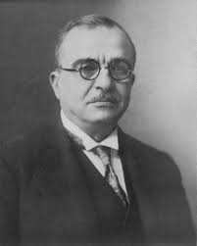
Ιωάννης Μεταξάς
Ο Ιωάννης Μεταξάς ήταν Έλληνας πολιτικός, στρατιωτικός και δικτάτορας. Ως αξιωματικός του Ελληνικού στρατού έλαβε μέρος στους Βαλκανικούς Πολέμους.
Γεννήθηκε στις 12 Απριλίου του 1871 και πέθανε στις 29 Ιανουαρίου το 1941.
Το 1936 κατόπιν διαφόρων συγκυριών, διορίστηκε από τον βασιλιά Γεώργιο πρωθυπουργός της Ελλάδας. Κυβέρνησε έως τον θάνατο του τον Ιανουάριο 1941.
Ο Μεταξάς έμεινε στην ιστορία για την απόρριψη του Ιταλικού τελεσίγραφου της 28ης Οκτωβρίου του 1940 που επιδόθηκε από τον Ιταλό πρεσβευτή Εμμανουέλε Γκράτσι στο σπίτι του στην Κηφισιά.

Slide 9
Τέλος
Ερριέτα Στάθη
Μαριτίνα Στάθη
Κωνσταντίνος Νομικός
Γιώργης Ραδίτσας
Τάξη: Β3
Σχολικό ‘Ετος: 2021-2022

